Slide 1
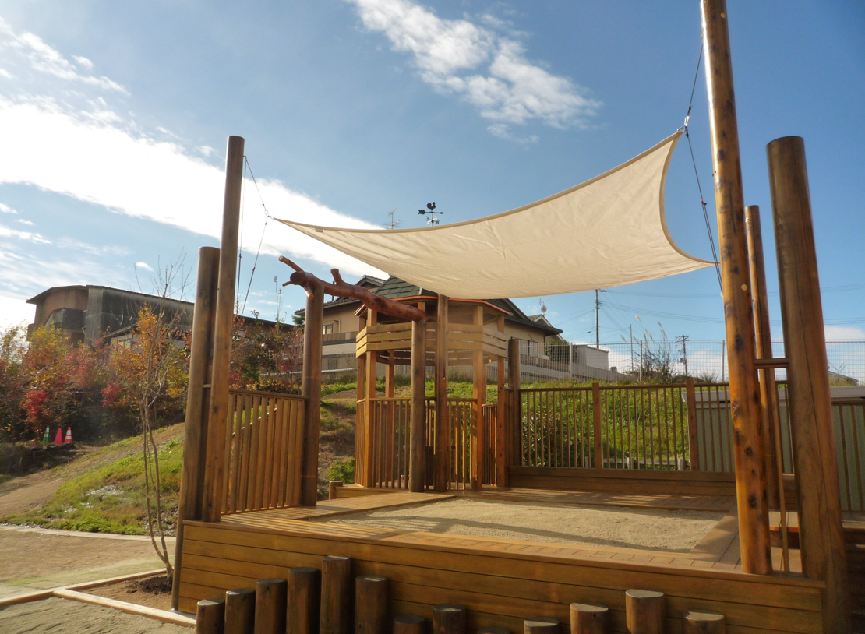
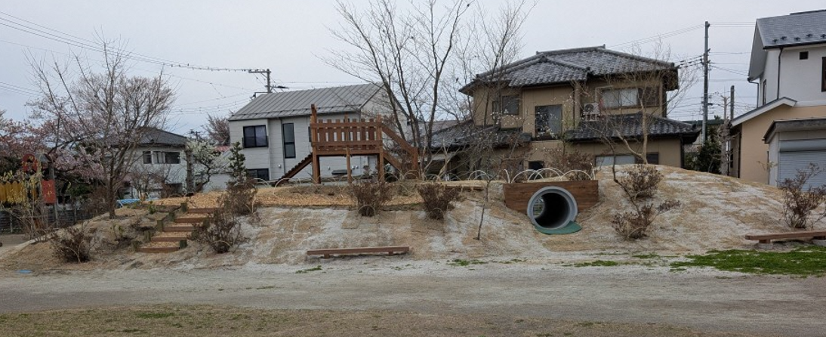
福島県魅力あふれる保育環境づくり支援事業補助金の
二次募集について
福島県では、子どもの育ちにとって重要な「遊び」を通して、保育所等の環境改善を支援する｢魅力あふれる保育環境づくり支援事業｣及び「地域で育む保育環境創造事業」を実施しています。
専門家の助言を受けながら、保育環境の改善に取り組んでみたいとお考えの施設の方は、ぜひご応募ください。
■募集期間：令和８年６月２２日（月曜日）～ 令和８年７月２１日（火曜日）
■募集終了の日から起算して３週間以内に採択の可否を判断し、応募者に通知します。
（※採択状況によっては、追加募集を行う場合があります。）
令和７年度の補助事業で導入した築山
（認定こども園ぼだい樹（白河市））
令和７年度の補助事業で導入した浮き砂場
（認定こども園こどもの杜岡ノ内幼稚園（鏡石町））
（１）魅力あふれる保育環境づくり支援事業（二次募集中）
専門家（公益社団法人こども環境学会）の助言を受けて、園庭等の環境改善を行う場合、その費用の一部を補助します。
対象施設 ：保育所、認定こども園、幼稚園（ただし、地方公共団体が運営するものを除きます。）
補助基準額：1施設あたり1,000千円
補助割合 ：2／3
補助上限額：1施設あたり 666千円
施設数 ：10施設
対象事業費：工事請負費、原材料費、備品購入費
（２）地域で育む保育環境創造事業（こちらは募集終了しました。）
専門家（公益社団法人こども環境学会）の助言を受けて、本県の特色ある資源（県産の材料等）を活用した園庭等の環境改善を行う場合、その費用の一部を補助します。
対象施設 ：保育所、認定こども園、幼稚園（ただし、地方公共団体が運営するものを除きます。）
補助基準額：1施設あたり5,000千円
補助割合 ：2／3
補助上限額：1施設あたり3,333千円
施設数 ：2施設
対象事業費：工事請負費、原材料費、備品購入費
①地域住民、地域の未就園児及び保護者が集う機会を創出すること
②園庭開放や園庭での活動を通して異年齢交流の機会を創出すること
③公開保育や事例発表会を通して県内へ情報発信すること
※①～③については、
補助の条件とします。
詳しくは、子育て支援課ホームページをご覧ください。
お問い合わせ先
福島県こども未来局子育て支援課（担当：森田）
TEL：024-521-7174 E-mail：kosodate@pref.fukushima.lg.jp

